Slide 1
하랑: Smart Green Campus
기말 발표
건축공학과
20181901 김민성
20184071 서민혁
20217191 김태권
컴퓨터공학과
20191726 길지훈
20191728 김정훈
20201727 김수미
정보통신공학과
20181745 윤진원
20181680 이진욱
20181643 서동권
20181676 이동엽
20181692 최민석
20201849 임세나

Slide 2






발표 순서(목차)
프로젝트
주제
이전
진행상황
학과별
진행 사항
정리 및 향후 계획

Slide 3

01
프로젝트 주제

Slide 4


프로젝트 주제
건축공학과에서 측정 중인 데이터(외기온도, 일사량, 습도 등)활용하여 실시간 모니터링 서버 구축 및 웹, 앱 사용자화
이를 통해 스마트 그린 캠퍼스에 기여할 수 있는 기대효과 창출
- 스마트 그린 캠퍼스(Smart Green Campus)
저탄소 녹색 성장을 지향하며 원격 및 자동 제어가 가능한 캠퍼스

Slide 5
02
이전 진행상황

Slide 6
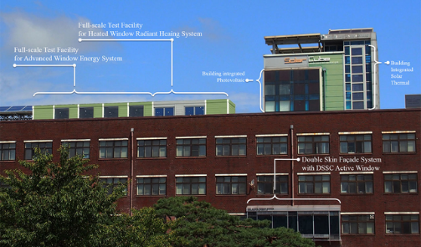
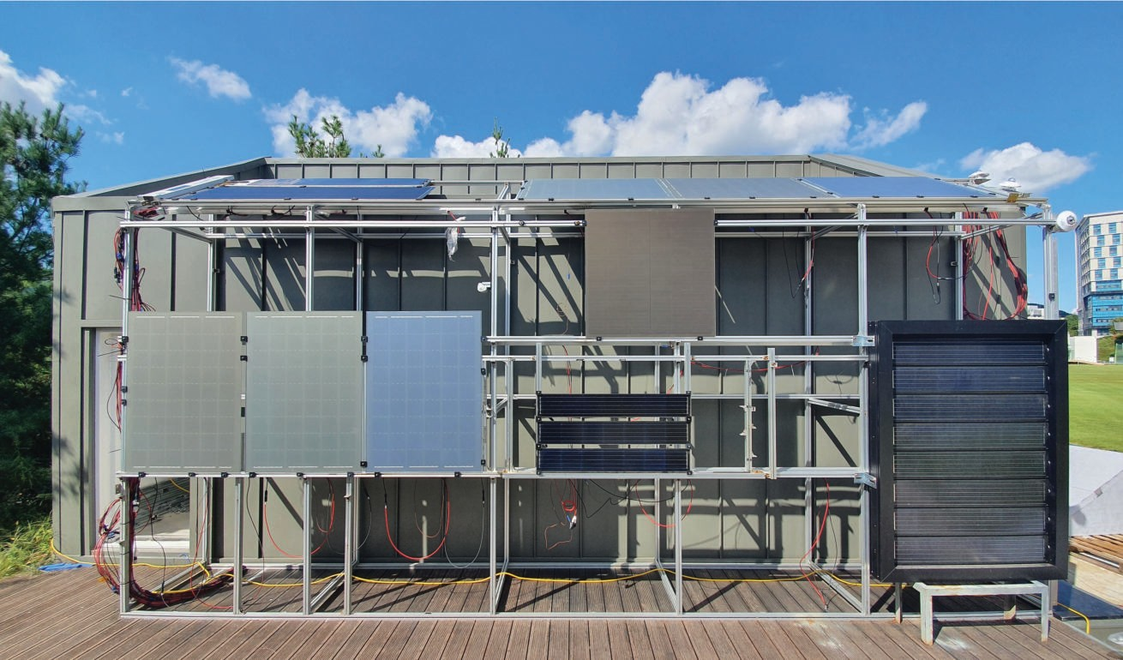
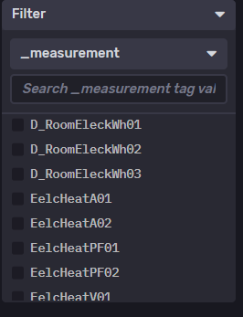
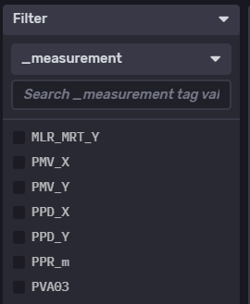
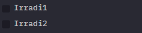
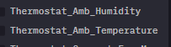
이전 진행상황 - 건축공학과
▪ 측정실별 측정 데이터
WEST | Solar-Cube | Orange-Cube
창호별 실내 환경 (온습도,PMV) . . . . . | 일사량 외기온도 외기습도 . . | PV발전량 PV모듈 표면온도 . . . .
▪ WEST, Solar Cube
▪ Orange Cube
측정되고 있는 데이터 값
추출 데이터
측정되고 있는 데이터 중 필요 데이터 판단 후 해당 내용
컴퓨터공학과에 전달
일사량 1
일사량 2
외기 상대습도
외기 온도

Slide 7



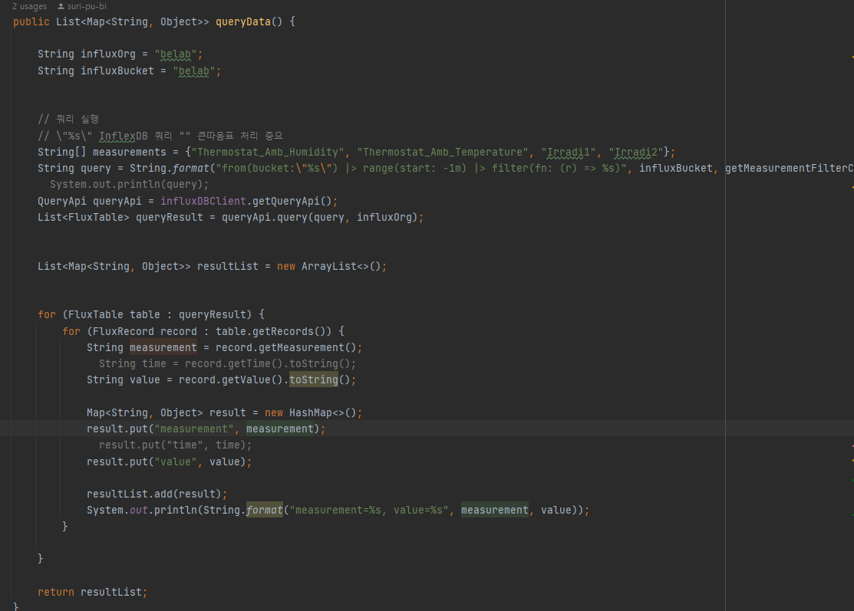
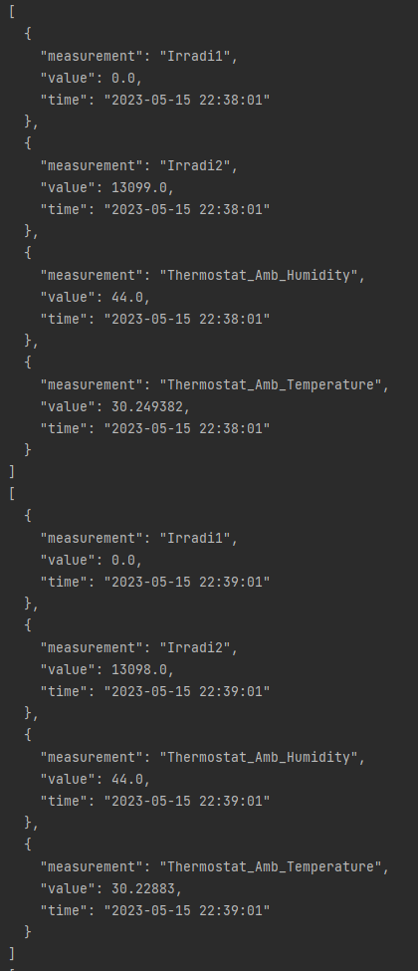
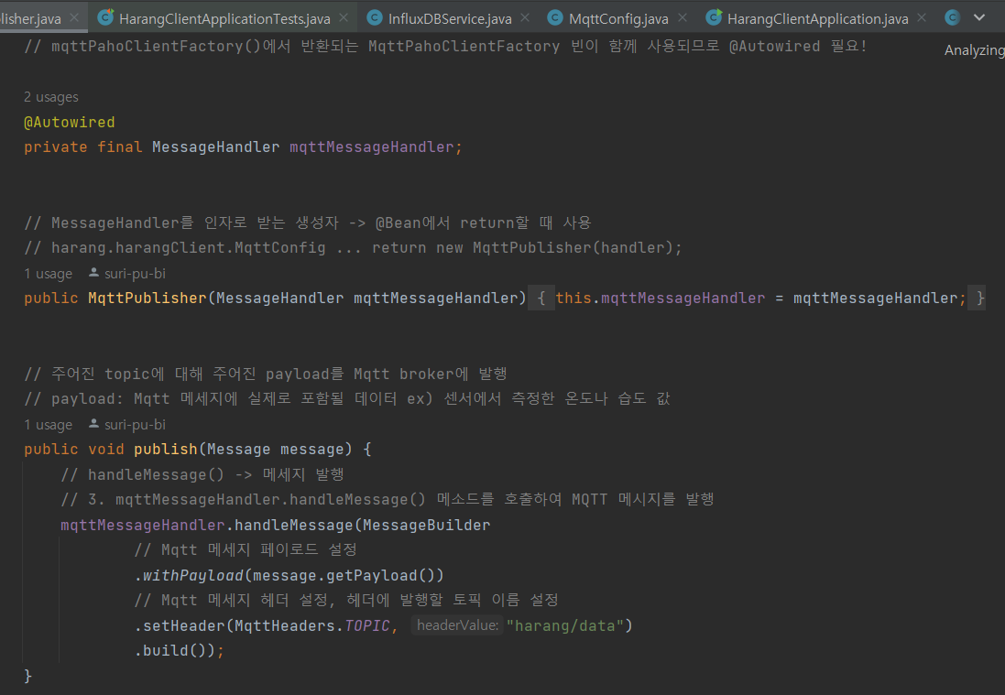
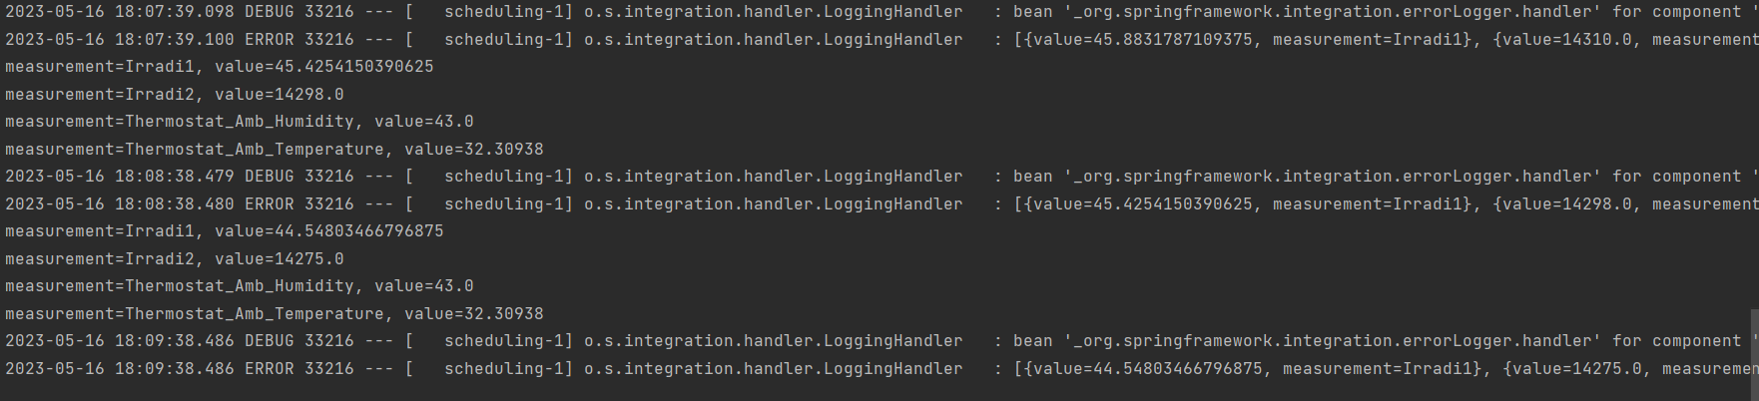
이전 진행상황 - 컴퓨터공학과
➔
➔
➔
<추출 데이터>
습도
기온
일사량
건축공학과 날씨 데이터 DB 파악
인증 토큰을 통한 접근 및 추출코드 구현
MQTT pusblisher를 구현 1분마다
토픽과 데이터를 포함한 메세지를 발행
하는 코드 구현

Slide 8
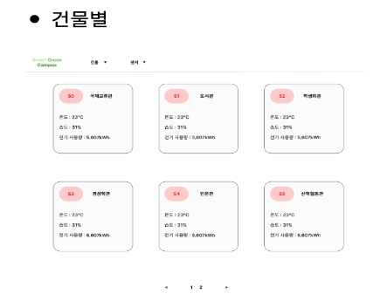
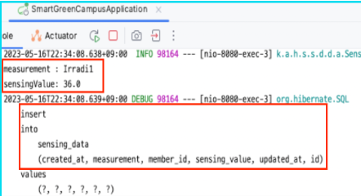

이전 진행상황 - 정보통신공학과
MQTT
BE
FE
- Spring을 통해 Mqtt Subscriber 구현
- 센싱되어 저장된 데이터를 통해 API 서버의
DB로 저장하는 로직 구현
- 데이터베이스를 H2에서
PostgreSQL로 변경
- 샘플 데이터를 받아 필요없는 값 제거 및
필드명 수정하여 API 스펙을 조정하였음
- 웹 애플리케이션을 구현하기에 앞서,
새로운 UI에 대한 프로토타입 제작

Slide 9
03-1
건축공학과 진행 사항

Slide 10
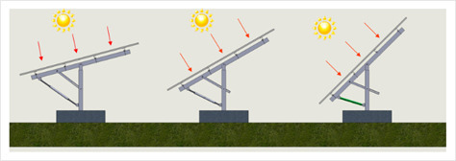
건축공학과 진행(예정) 사항
1. 일사량 측정 각도 파악 후 명칭 변경
전달 중인 데이터
일사량 1
일사량 2
▪ 측정각도에 따른 일사량
⦁ 태양으로부터 오는 태양 복사 에너지가 지표에 닿는 양
⦁ 측정 위치와 각도에 따라 일사량 값은 다르게 측정됨
⦁ 실시간 모니터링 서버 구축 시 기존 서버와의 수치 비교를 통해 측정 위치와 각도 등을 제시할 예정
※ 전반적인 Web site의 기틀이 갖추어질 경우 진행 예정

Slide 11
건축공학과 진행(예정) 사항
2. 데이터에 관한 설명 및 새로운 데이터 추가
- 건구온도[℃], 상대습도[%], 절대습도[kg/kg], 일사량[W/㎡]와 같이
데이터에 관한 개념과 단위의 추가에 대해 제안할 계획
- 이외에도 활용할 수 있는 새로운 데이터를 담당 교수님과 함께 고안하여
추가해볼 계획
※ 전반적인 Web site의 기틀이 갖추어질 경우 진행 예정

Slide 12
건축공학과 진행(예정) 사항
3. 검토 및 데이터 오류 발생시 문제해결
- 데이터 제공자로서 서버상에 잘못 표기되거나 표현된 부분이 있는지 검토
- 데이터 측정 및 저장 문제로 오류 발생시 해당 부분을 캐치하여 문제를 해결
※ 전반적인 Web site의 기틀이 갖추어질 경우 진행 예정

Slide 13
03-2
컴퓨터공학과 진행 사항

Slide 14
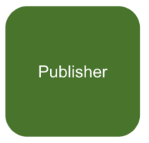
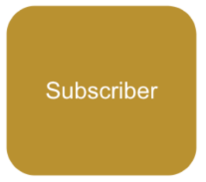
컴퓨터공학과 진행 사항
➡ Publisher, Subscriber 구현
- 컴퓨터공학과
- 정보통신학과
API server

Slide 15
컴퓨터공학과 진행 사항
➡ 인증/인가 처리 구현 완료
- 컴퓨터공학과
- 정보통신학과
③ 토큰 포함 메시지 발행
① 인증요청
②인증 응답(토큰)
API server
로그인 요청 후에만 1분마다 데이터 전송

Slide 16
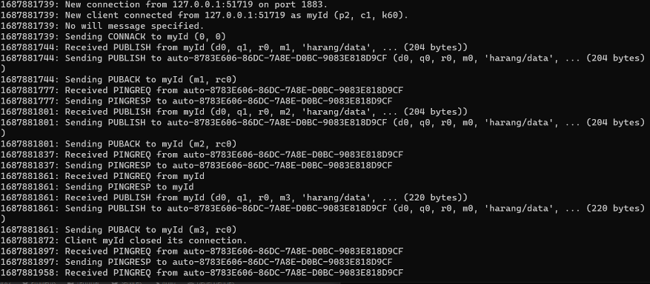
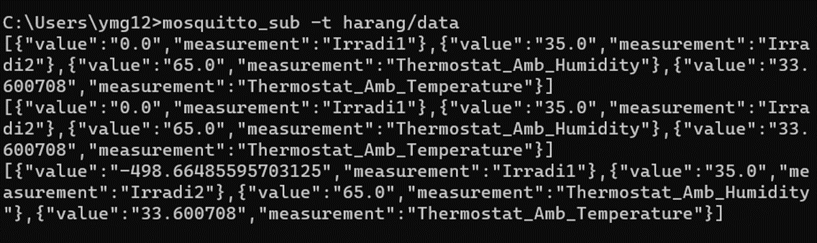
컴퓨터공학과 진행 사항
⦁ publisher, subscriber 연동완료
MQTT Publisher 메시지 발행
MQTT Subscriber 메시지 수신

Slide 17
컴퓨터공학과 진행 사항
결론적으로,
컴퓨터공학과(Publisher) <----> 정보통신공학과(Subscriber) 간의
토큰 송수신을 통한 인증ㆍ인가 처리 구현이 완료되었음.

Slide 18
03-3
정보통신공학과 진행 사항

Slide 19
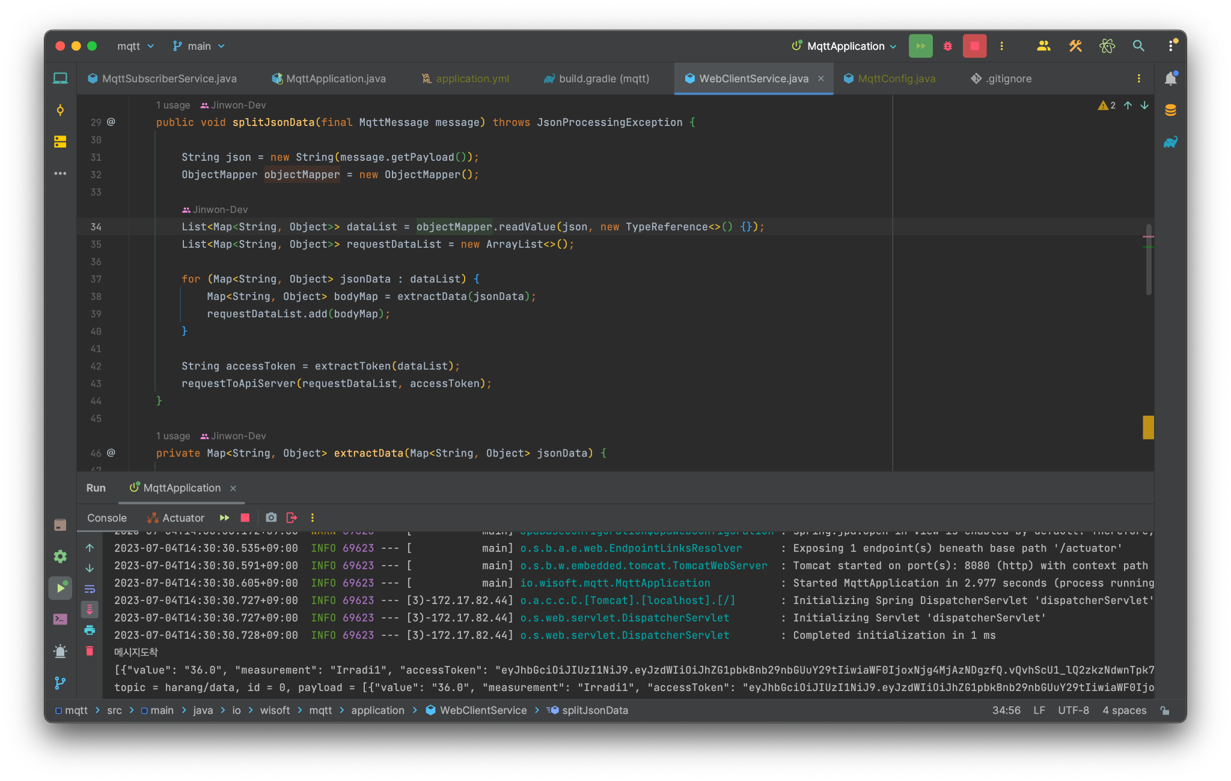
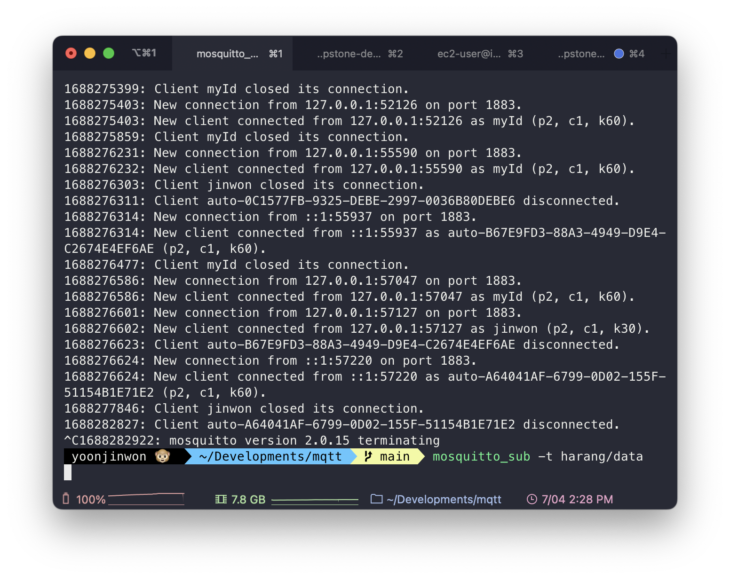
정보통신공학과 진행 사항
MQTT
- MQTT Subscriber를 통한 센싱값 수신
- 서버를 통해 데이터베이스에 전달, 저장

Slide 20
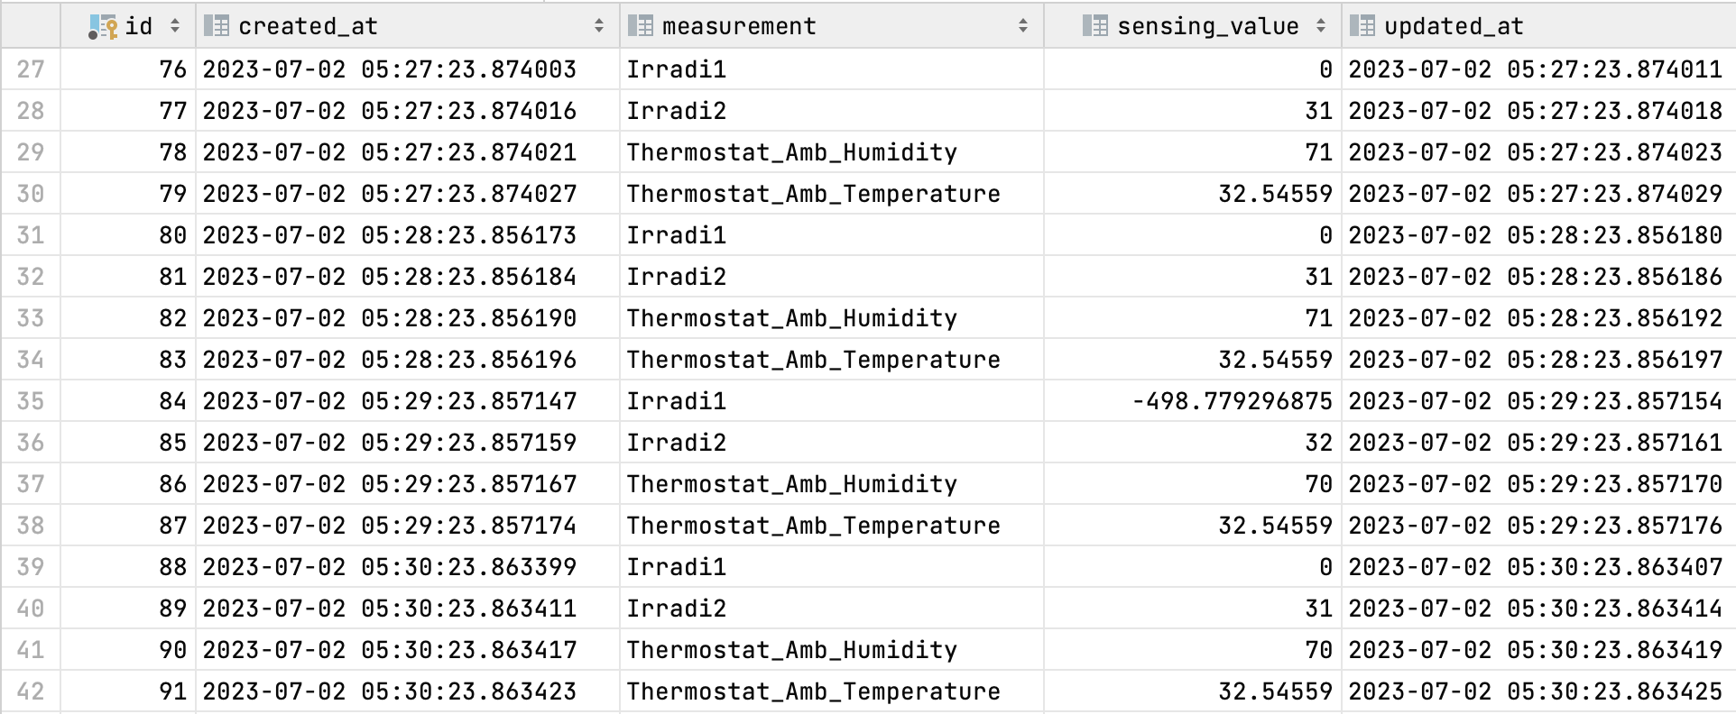
정보통신공학과 진행 사항
MQTT
- API 서버측 데이터베이스에 저장된 모습

Slide 21
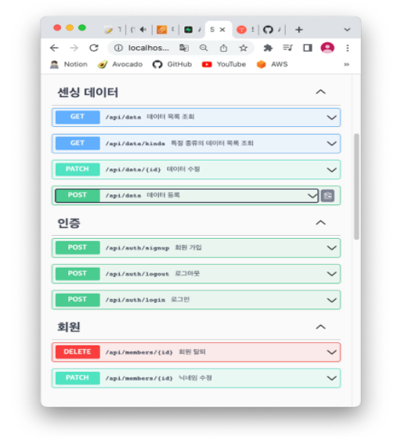
정보통신공학과 진행 사항
BE
회원가입이 아닌, 데이터베이스 관리자가 DB에 직접 회원 등록을 한다.
로그인을 통해 얻은 토큰으로 API에 대한 접근 권한을 갖는다.

Slide 22
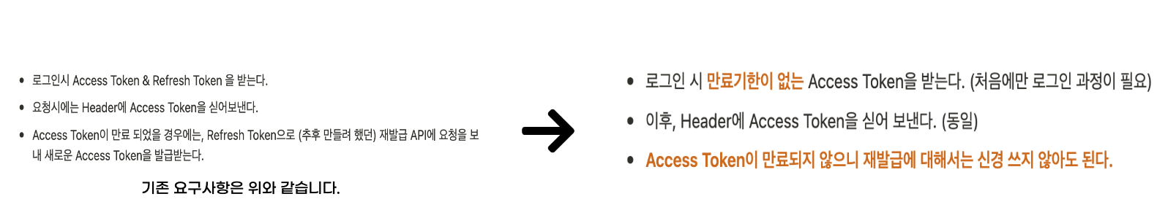
정보통신공학과 진행 사항
BE
1분마다 컴공 서버에서 정통 MQTT 서버로 데이터를 보내도록 작성한 스케줄링 과정에서 엑세스 토큰이 만료되었을 경우,
재발급 받는 과정을 추가 해야하는 상황 !
아직 새로운 토큰을 발급받지 못했는데, 1분이 지나
데이터를 보내게 된다면? 서버에러가 발생할 확률이 있다 !

Slide 23
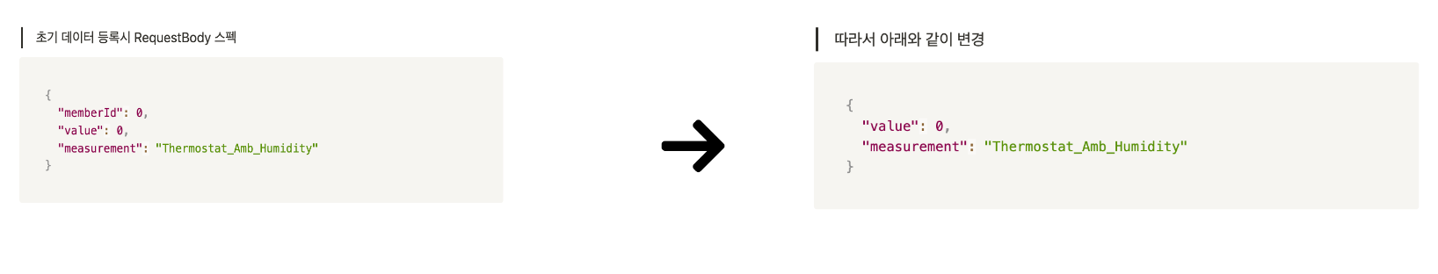
정보통신공학과 진행 사항
BE
1. 컴공쪽 서버에서만 데이터가 들어오는데 id를 통해 구별할
필요가 있나?
2. memberId를 받으려면, 로그인 성공시 JWT와 함께 해당
memberId를 보내줘야 하는데, memberId를 Client가
저장하고 요청에 싣어보내는 작업은 너무 불필요하다.
위와 같이 데이터 등록 API 스펙을 수정하면 두가지 문제를 해결할 수 있다.

Slide 24
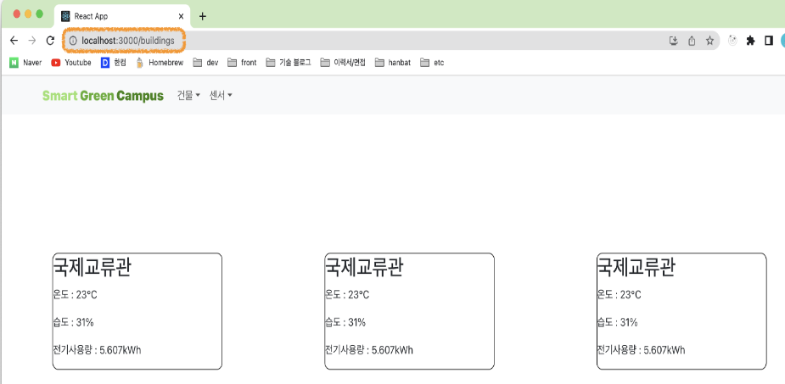
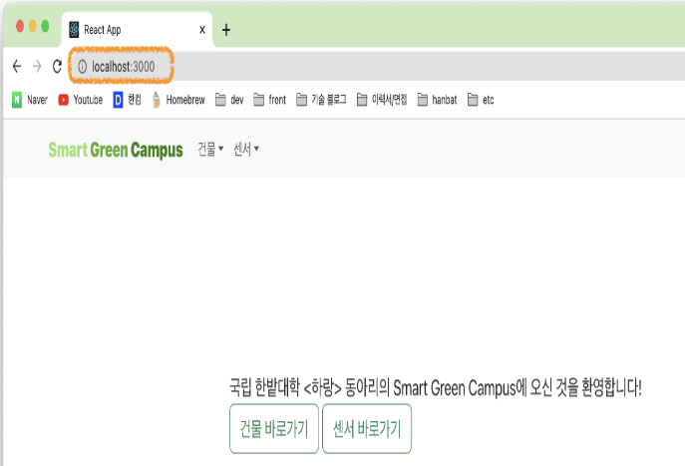
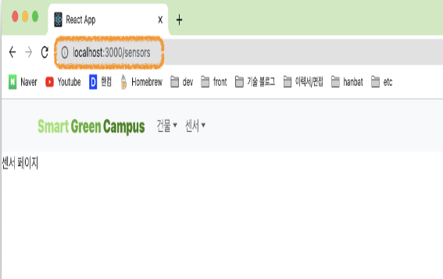
정보통신공학과 진행 사항
FE
/buildings
/
/sensors
각 페이지에 대한 라우트 설정 진행

Slide 25
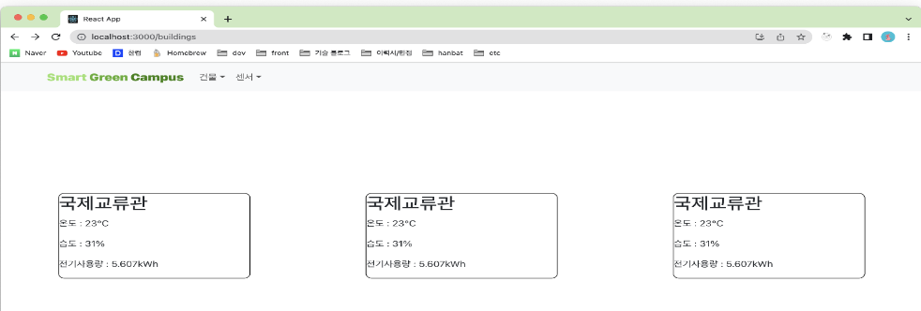
정보통신공학과 진행 사항
FE
임의의 데이터를 저장한 Card Component 생성

Slide 26
04
결론 및 향후 계획

Slide 27
진행 상황 정리 및 향후 계획
⦁ 컴퓨터공학과(Publisher)와 정보통신공학과(Subscriber) 간의 토큰
송수신을 통한 인증ㆍ인가 처리 구현이 완료되었음
⦁ 임의의 데이터를 저장한 Card Component 생성
진행 상황 정리
⦁ 새로운 데이터 및 부연설명의 추가와 웹 디자인에 대한 사항을 고려해볼 예정
MQTT : 배포를 통해 항상 접속이 가능하게 구축하기
FE : 서버와 연동하여 실제 데이터 렌더링하기
향후 계획

Slide 28
Thank You

